Slide 1

D X レポート
デジタルトランスフォーメーション
～ITシステム「2025年の崖」の克服とDXの本格的な展開～
平成３０年９月７日
デジタルトランスフォーメーションに向けた研究会

Slide 2
＜目次＞
検討の背景と議論のスコープ
DXの推進に関する現状と課題
DXを実行する上での経営戦略における現状と課題
既存システムの現状と課題
ユーザ企業における経営層・各部門・人材等の課題
ユーザ企業とベンダー企業との関係
情報サービス産業の抱える課題
DXを推進しない場合の影響
対応策の検討
「DX推進システムガイドライン」の策定
「見える化」指標、診断スキームの構築
DX実現に向けたITシステム構築におけるコスト・リスク低減 のための対応策
ユーザ企業・ベンダー企業の目指すべき姿と双方の新たな関係
DX人材の育成・確保
ITシステム刷新の見通し明確化
今後の検討の方向性
1

Slide 3
検討の背景と議論のスコープ
DXの推進に関する現状と課題
対応策の検討
今後の検討の方向性
2

Slide 4
1. 検討の背景と議論のスコープ
あらゆる産業において、新たなデジタル技術を使ってこれまでにないビジネス・モデルを展開する新規参入者が登 場し、ゲームチェンジが起きつつある。こうした中で、各企業は、競争力維持・強化のために、デジタルトランスフォ ーメーション（DX：Digital Transformation）をスピーディーに進めていくことが求められている。
このような中で、我が国企業においては、DXを進めるべく、デジタル部門を設置する等の取組みが見られる。しか しながら、PoC（Proof of Concept: 概念実証。戦略仮説・コンセプトの検証工程）を繰り返す等、ある程度 の投資は行われるものの実際のビジネス変革には繋がっていないというのが多くの企業の現状である。
今後DXを本格的に展開していく上では、DXによりビジネスをどう変えるかといった経営戦略の方向性を定めてい くという課題もあるが、これまでの既存システムが老朽化・複雑化・ブラックボックス化する中では、➀新しいデジ タル技術を導入したとしても、データの利活用・連携が限定的であるため、その効果も限定的となってしまうと いった問題が指摘されている。また、既存システムの維持、保守に資金や人材を割かれ、新たなデジタル技術を 活用するIT投資にリソースを振り向けることができないといった問題も指摘されている。
さらに、これを放置した場合、➁今後、ますます維持・保守コストが高騰する、いわゆる技術的負債の増大とと もに、➂既存システムを維持・保守できる人材が枯渇し、セキュリティ上のリスクも高まることも懸念される。
もちろん、既に既存ITシステムのブラックボックス状態を解消している企業や、そもそも大規模なITシステムを有し ていない企業、ITシステムを導入していない分野でデジタル化を進めている企業等、上記のような問題を抱えてい ない企業も存在するが、我が国全体を見た場合、これらの問題を抱えている企業は少なくないものと考えられ る。
以上の背景を踏まえ、ITシステムが今後DXを実行していく上での大きな課題であることから、本研究会では、 DXを実現していく上でのITシステムに関する現状の課題やその対応策を中心に議論することとした。もちろ ん、ITシステムの見直しは、デジタル技術を活用してビジネスをどのように変革するかという経営戦略が必要であ り、それを実行する上での体制や企業組織内の仕組みの構築等が不可欠である。このため、これらの点につい ても議論を行うこととした。
3

Slide 5
【参考】DXの定義
DXに関しては多くの論文や報告書等でも解説されているが、中でも、IT専門調査会社のIDC Japan 株式会 社は、DXを次のように定義している。 ※
“企業が外部エコシステム（顧客、市場）の破壊的な変化に対応しつつ、内 部エコシステム（組織、文化、従業員）の変革を牽引しながら、第３のプラット フォーム（クラウド、モビリティ、ビッグデータ／アナリティクス、ソーシャル技術）を 利用して、新しい製品やサービス、新しいビジネス・モデルを通して、ネットとリア ルの両面での顧客エクスペリエンスの変革を図ることで価値を創出し、競争上 の優位性を確立すること”
さらに、IDC社は、現在、飛躍的にデジタルイノベーションを加速、拡大し、ITと新たなビジネス・モデルを用いて構 築される「イノベーションの拡大」の時期にある、とした上で、
“企業が生き残るための鍵は、DXを実装する第3のプラットフォーム上のデジ タルイノベーションプラットフォームの構築において、開発者とイノベーターのコミュニ ティを創生し、分散化や特化が進むクラウド2.0、あらゆるエンタープライズアプリ ケーションでAIが使用されるパーベイシブAI、マイクロサービスやイベント駆動型 のクラウドファンクションズを使ったハイパーアジャイルアプリケーション、大規模で分 散した信頼性基盤としてのブロックチェーン、音声やAR/VRなど多様なヒューマ ンデジタルインターフェースといったITを強力に生かせるかにかかっています。”
とDXの重要性を強調している。
※ （出典）Japan IT Market 2018 Top 10 Predictions: デジタルネイティブ企業への変革 - DXエコノミーにおいてイノベーションを飛躍的に拡大せよ, IDC Japan プレスリリース, 2017年12月14日
4

Slide 6
1. 検討の背景と議論のスコープ
DXの推進に関する現状と課題
DXを実行する上での経営戦略における現状と課題
既存システムの現状と課題
ユーザ企業における経営層・各部門・人材等の課題
ユーザ企業とベンダー企業との関係
情報サービス産業の抱える課題
DXを推進しない場合の影響
対応策の検討
今後の検討の方向性
5

Slide 7
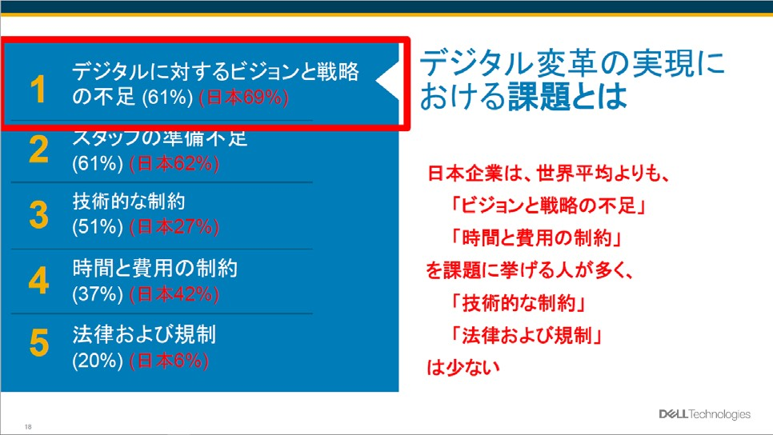
2.1 DXを実行する上での経営戦略における現状と課題
DXを実行するに当たっては、新たなデジタル技術を活用して、どのようにビジネスを変革し ていくかの経営戦略そのものが不可欠である。
しかしながら、DXの必要性に対する認識は高まっているものの、ビジネスをどのように変革 していくかの具体的な方向性を模索している企業が多いのが現状と思われる。
こうした中で、例えば、経営者からビジネスをどのように変えるかについての明確な指示が 示されないまま「AIを使って何かできないか」といった指示が出され、PoCが繰り返される ものの、ビジネスの改革に繋がらないといったケースも多いとの指摘がなされている。
（出典）DXに向けた研究会 デル株式会社説明資料より
6

Slide 8


2.2 既存システムの現状と課題
ITシステムが、技術面の老朽化、システムの肥大化・複雑化、ブラックボックス化等の問題 があり、その結果として経営・事業戦略上の足かせ、高コスト構造の原因となっている「レガシー システム」となり、DXの足かせになっている状態（戦略的なIT投資に資金・人材を振り 向けられていない）が多数みられる。
DXを進める上で、データを最大限活用すべく新たなデジタル技術を適用していくためには、
既存のシステムをそれに適合するように見直していくことが不可欠である。
約８割の企業が老朽システムを抱えている
約７割の企業が、老朽システムが、
DXの足かせになっていると感じている
サービス
社会インフラ
35.7 35.7 14.3
52.3 25
14.3
6.8
15.9
金融 0
38.1 28.6 28.6
4.8
0%
20%
40%
60%
80%
100%
商社・流通
機械器具製造
素材製造 建築・土木
合計
11.1 11.1 44.4
10.9 43.5
33.3
26.1 19.6
27 20.6 1.6
17.2
50.0
30.0
2.8
14.3 36.5
45.5
45.5
9.1 ⁰
1.強く感じる
2.ある程度、感じる
3.あまり感じない
4.全く感じない
5.その他
13.5
40.9
25.5
19.2
0% 10% 20% 30% 40% 50% 60% 70% 80% 90% 100%
（出典）一般社団法人日本情報システム・ユーザー協会「デジタル化の進展に対する意識調査」（平成29年）を基に作成
7

Slide 9
【参考】 既存システムがDXの足かせとなっている理由
レガシーシステムが足かせと感じる理由は？
【Q.23-2】：足かせになっていると感じる理由をご選択ください。（いくつでも）(N=99)
0 10 20 30
40
50
60
9.ドキュメントが整備されていないため調査に時間を要する
49
2.レガシーシステムとのデータ連携が困難
46
10.影響が多岐にわたるため試験に時間を要する
45
3.技術的な制約や性能の限界がある
39
4.有識者がいない、ブラックボックス化しているため触れた…
38
8.維持・運用費が高く、改修コストを捻出しにくい
37
1.分析に必要なデータが不足している、ない
35
6.特定メーカーの製品・技術の制約があり、多大な改修コス…
35
7.特定技術に関する技術者を確保するのに、多大なコストが…
22
5.メーカーのサポートが切れており触れたくない
4
11.その他
3
（出典）一般社団法人日本情報システム・ユーザー協会「デジタル化の進展に対する意識調査」（平成29年）より
8

Slide 10
2.2.2 既存システムの問題点
【「レガシーシステム問題」の本質（仮説）】 システムのブラックボックス化がレガシー問題の本質 問題の本質1）「自社システムの中身が、ブラックボックスになってしまった」 システムの全貌と機能の意義が分からない状態 ブラックボックス化 技術の老朽化 システムの肥大化・複雑化
 | 問題の本質2）「不十分なマネジメントが、再びブラックボックスを引き起こす」
ブラックボックス化を招くマネジメントの問題 古いシステム モダナイズ後システム 再レガシー化 アプリケーション アプリケーション アプリケーション ミドルウェア ミドルウェア ミドルウェア インフラ インフラ インフラ 不十分なマネジメント 不十分なマネジメント 不十分なマネジメント 凡例 ブラックボックス化した領域
（出典）DXに向けた研究会 一般社団法人日本情報システム・ユーザー協会説明資料より
9

Slide 11





2.2.3 既存システムの問題点の背景
事業部ごとの最適化を優先し、全社最適に向けたデータ利活用が困難に
各事業の個別最適化を優先しシステムが複雑となり、企業全体での情報管理・データ管理が困難に。
ユーザ企業とベンダー企業の関係がレガシー化の一因
我が国では、ユーザ企業よりもベンダー企業の方にITエンジニアの多くが所属している。
諸外国の場合 我が国の場合
ノウハウ
多重下請け構造
ユーザー企業
ノウハウ
発注
ユーザー企業
ベンダー企業
納品
ノウハウ
ノウハウ
ITエンジニア ITエンジニア
ITエンジニアがユーザ企業に多い
ノウハウが社内に蓄積しやすい
他のエンジニアへのノウハウの伝播が容易
ITエンジニア ITエンジニア
ITエンジニアがベンダー企業に多い
ノウハウがユーザ企業側に残りづらい
現場で作業をしている下請け企業にノウハウが蓄積
有識者の退職等によるノウハウの喪失
国内企業では、大規模なシステム開発を行ってきた人材の定年退職の時期(2007年)が過ぎ、人 材に属していたノウハウが失われ、システムのブラックボックス化が進展している。
業務に合わせたスクラッチ開発多用によるブラックボックス化
国内にはスクラッチ開発や汎用パッケージでもカスタマイズを好むユーザ企業が多い。 このため、個々のシステムに独自ノウハウが存在するようになってしまう。
何らかの理由でこれが消失したときにブラックボックス化してしまう。
（出典）DXに向けた研究会 一般社団法人日本情報システム・ユーザー協会説明資料を基に作成
10

Slide 12
2.2.4 既存システムの問題の難解さ
ユーザ企業にとり、レガシー問題は発見されにくく、潜在的
ユーザ企業は、自身がレガシー問題を抱えていることに気付きづらい特徴がある。
メンテナンスを行わず日常的に活用できている間はレガシーであることは自覚できない。ハードウェアやパッケージの 維持限界が来たときにはじめて発覚する
レガシー問題を自覚している場合であっても、根本的な解消には、長時間と大きな費用を要する上、手戻り等の失 敗のリスクもある中で、刷新に着手しにくい。
レガシー問題の発見は、ベンダー企業にも容易ではない
ベンダー企業からみても、新規案件として改修を受注する段階ではレガシー問題を抱えているシステムかど うかは判断しにくい。
ユーザ企業に自覚がないため、RFP（Request For Proposal、提案依頼書）に特に記載がない。
ベンダー側では、レガシー問題前提の見積もりはされず、開発を開始後にはじめて発覚する。レガシー問題への 対応作業は莫大で長期にわたり、大きな赤字案件になる。（係争や訴訟に発展する可能性も）
ユーザ企業のシステムが複数のベンダー企業により構築されている場合が多いため、１つのベンダー企業がシステ ムの仕様の違いやデータを完全に取得できず、複数のベンダー企業が関わるシステム全体を俯瞰することができな いといった問題もある。
モダナイゼーションプロジェクトの起案の難しさ
ユーザ企業側にブラックボックス化の認識があっても、レガシー問題に対する改修プロジェクトは自社経営陣の 理解を得難く、開始しにくい。実行の決め手は、将来事業がなくなるのではという強い危機感。
将来的なリスクはあっても説明しにくい。現状は問題なく稼働しているため、誰も困っていない。 結果として問題を先送りにしてしまう。
（出典）DXに向けた研究会 一般社団法人日本情報システム・ユーザー協会説明資料を基に作成
11

Slide 13
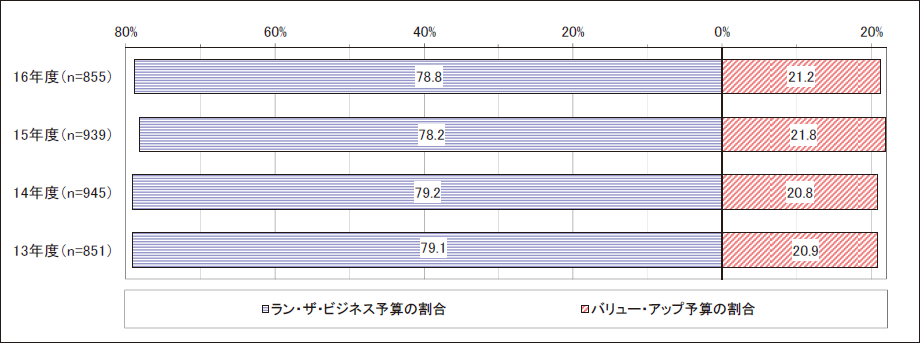
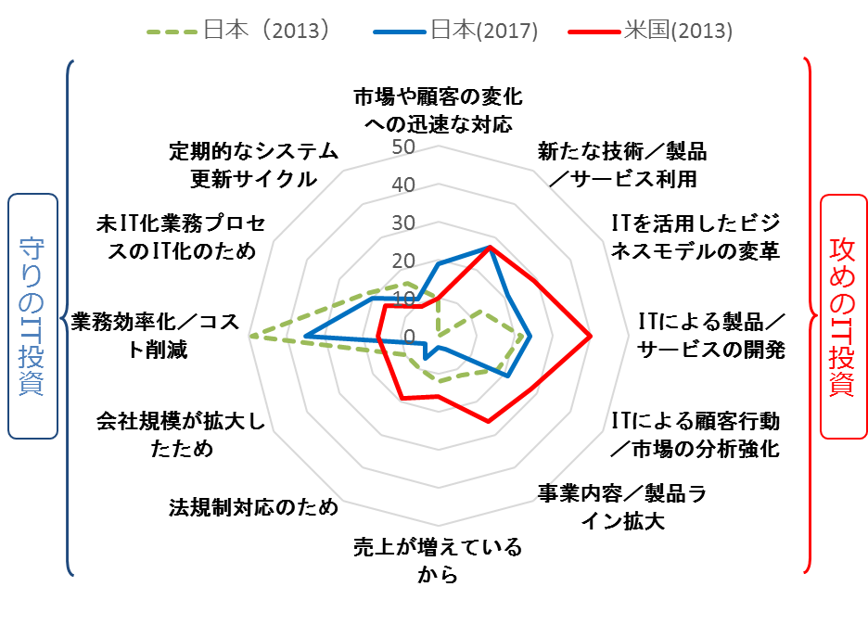
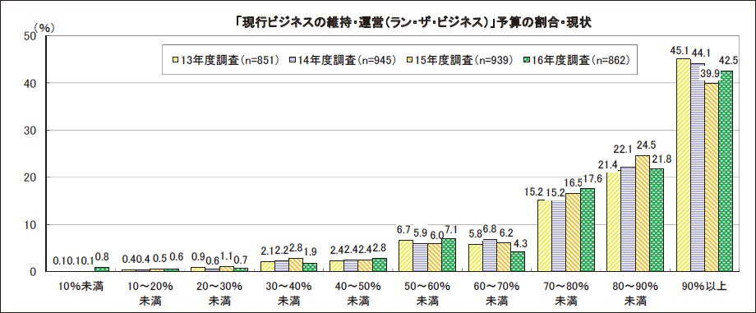
2.2.5 既存システムの運用・保守に割かれてしまう資金・人材（１／２）
我が国企業のIT関連費用の８０％は現行ビジネスの維持・運営（ラン・ザ・ビジネス）に 割り当てられている。
この結果、戦略的なIT投資に資金・人材を振り向けられていない。
ラン・ザ・ビジネスとバリューアップのIT予算比は80:20
IT投資における日米比較
ラン・ザ・ビジネス予算90%以上の企業が約40%で大多数
（出典）一般社団法人電子情報技術産業協会「2017年国内企業の「IT経営」に関する調査」（2018年１月）より
（出典）一般社団法人日本情報システム・ユーザー協会「企業IT動向調査報告書 2017」より
12

Slide 14



























2.2.5 既存システムの運用・保守に割かれてしまう資金・人材（２／２）
技術的負債（Technical debt）とは、短期的な観点でシステムを開発し、結果とし て、長期的に保守費や運用費が高騰している状態のことを指す。本来不必要だった運 用保守費を支払い続けることを意味し、一種の負債ととらえている。
既存システムを放置した場合、技術的負債が増大することが懸念される。
IT
シ ス テ ム の 変 遷
ホスト
オープン（オンプレ）
クラウド
アプリケーション（Java）
ミドルウェア（OSS）
オペレーティングシステム（Linux）
ハードウェア（IA）
アプリケーション（マイクロサービス・API）
ミドルウェア
IaaS/コンテナ/仮想マシン
メインフレーム
1990年代 オープン化
2010年代 クラウド化
タイプ１｜メインフレーム温存
メインフレームがそのまま残っている場合で、 アプリの拡張やデータの抽出が高コストに なっている状態。銀行などにみられる。
タイプ２｜中途半端なオープン化
メインフレームをオープン化したものの、アプリが COBOLのまま残存し、表形式データがテキスト ファイル形式で管理されていたり、Java等で再 構築しても機能不足していたりする状態。
タイプ３｜オンプレの単純なクラウド化
オンプレのシステムをそのままクラウド環境に移行したた め、クラウドの利点を最大限活用できていない。
技術的負債の類型
アプリケーション（Java）
ミドルウェア（OSS）
オペレーティングシステム（Linux）
メインフレーム
メインフレーム資産
ハードウェア（IA）
IaaS/仮想マシン
13

Slide 15
2.3 ユーザ企業における経営層・各部門・人材等の課題
① 経営層の危機意識とコミットにおける課題
現在、多くの経営者が、将来の成長、競争力強化のために、新たなデジタル技術を活用して新たなビジネス・モデ ルを創出・柔軟に改変するDXの必要性について理解していると考えられる。
他方で、新たなデジタル技術を活用できるように既存システムを刷新するという判断をする企業はまだ少ない。た だ、そうした判断を行っている企業は、必ずと言っていいほど経営層のコミットがある。そうでない企業は、経営層の 関与が薄く、改修して利用し続けた方が安全であると判断される割合が多い。
ユーザ企業内が実は一枚岩ではないケースがある。事業部ごとに個別最適されたバラバラなシステムを利用してお り、全体最適化・標準化を試みても、それぞれの事業部が抵抗勢力となって前に進まない。こうした各事業部の反 対を押しきることができるのは経営トップのみであるが、そこまでコミットしている経営者は未だ少ない。
米国では、ITシステムやサイバーセキュリティについて、経営者自身が取締役会メンバーに説明するが、我が国では そこまでの実態にはない場合が多いと考えられる。
② CIOや情報システム部門における課題
米国では、CIOや情報システム部門が自分自身でベンダー企業を評価し、これまでに誰も使っていないベンダー企業 を探してくることで評価を得ることが多い。
それに対して我が国の場合は、CIOや情報システム部門が、複数のベンダー企業の提案を受けて、自身のビジネスに 適したベンダーを企業自身で判断するよりは、これまでの付き合いのあるベンダー企業からの提案をそのまま受け 入れてしまいがちである。経営者もリスクを懸念して、大手ベンダー企業の提案であれば問題ないとの判断に傾きが ちであり、CIO自身もそのような報告の仕方になる。
③ 事業部門と情報システム部門の役割分担
事業部門がプロジェクトのオーナーシップを持って、仕様決定、受入テストを実施する仕組みになっていない場合 や事業部門と情報システム部門でコミュニケーションが十分にとられていない場合が多く、結果として、開発したも のが事業部門の満足できるものとならない。
14

Slide 16
2.3 ユーザ企業における経営層・各部門・人材等の課題
④ DXを進める上でベンダー企業に頼らざるを得ない現状
DXを進めていく上では、ユーザ企業におけるIT人材の不足が深刻な課題である。会社の中にシステムに精通した 人やプロジェクト・マネジメントできる人材が不足している。その結果、ベンダー企業に経験・知見を含めて頼らざるを 得ないというのが現状である。
⑤ 老朽化したシステムの運用・保守ができる人材の枯渇
今後、老朽化したシステムの仕様を把握している人材がリタイアしていくため、そのメンテナンスのスキルを持つ人材 が枯渇していくことから、どのようにメンテナンスしていくかという課題もある。
先端的な技術を学んだ若い人材を、メインフレームを含む老朽化したシステムのメンテナンスに充てようとして、高い 能力を活用しきれていなかったり、そのような人材にとっては魅力のある業務ではないために離職してしまったりする といった実態もあり、先端的な技術を担う人材の育成と活用が進まない環境にもなっている。
⑥ 困難となるITエンジニアの教育・確保
ITエンジニアの７割以上がベンダー企業に偏在している我が国では、ユーザ企業としては、ITエンジニアの確保と教 育も課題である。IT技術の進化のスピードが速い中で、新たな技術に関する再教育をどうするのか、世の中の変化 に伴い新しい人材を如何に確保するか等、全体として人材確保について悩みを抱える企業は多い。
少子高齢化の中で新人の採用が困難な中、IT人材の確保は特に厳しく、人材の問題は喫緊の課題である。

Slide 17
2.４ ユーザ企業とベンダー企業との関係
ユーザ企業からベンダー企業への丸投げ
我が国においては、要件定義から請負契約を締結するケースも少なくない。これは、何を開発するかをベンダー企業に決 めてくれと言っていることと同じである。ベンダー企業もそのまま要望を受け入れてしまっている。
このような状態のままでは、アジャイル開発のようにユーザ企業のコミットメントを強く求める開発方法を推進しようとしても無 理がある。要件の詳細はベンダー企業と組んで一緒に作っていくとしても、要件を確定するのはユーザ企業であるべきことを 認識する必要がある。
ユーザ企業とベンダー企業の責任関係
ユーザ企業は、システム開発を内製で賄いきれず、ベンダー企業に業務委託するケースがほとんどである。その場合、「請 負契約」や「準委任契約」が適用される。契約に当たっては、ユーザ企業とベンダー企業との間の責任関係や作業分担等 が明確になっていない。その結果、損害賠償請求の訴訟などのトラブルに発展するケースもあり、そのような場合、さら に多くの時間とコストを要することとなる。
アジャイル開発における契約関係上のリスク
今後、DXを実行していく上で、要求仕様が不明確な状態で小刻みな開発を繰り返すことで具体化していくような案件も ある。このような案件では、開発手法として従来のウォーターフォール開発ではなく、アジャイル開発の方が適している場合 がある。しかし、そのような開発方法に沿った契約形態が整備されていないという課題がある。

Slide 18
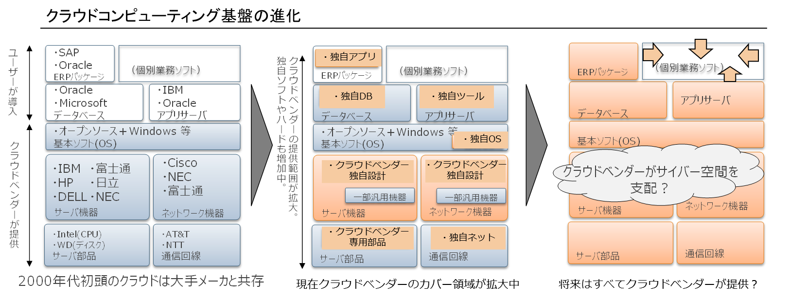
2.５ 情報サービス産業の抱える課題（１／２）
既存システムの残存リスク
既存システムの運用とメンテナンスは年々コストが増大するのみならず、全貌を知る社員が高齢化や居なくなるなど、更新 におけるリスクもまた高まっている。
重要製品の製造中止やサポート終了が起こることで、現行機能の維持そのものが困難になる。
グローバル・クラウドの成長
パブリッククラウドのように、業務システムにも大きな影響を与えるような、新しい基盤技術の変化も急速に進んでいる。
また、垂直統合的にITシステム構築に必要なほとんどの機能を提供するメガクラウドによって、個別開発すべき部分を圧 縮し、ＩＴ投資効率を高めることがグローバルスタンダードとなる可能性もある。
（出典）DXに向けた研究会 一般社団法人情報サービス産業協会説明資料より
17

Slide 19
2.５ 情報サービス産業の抱える課題（２／２）
人員の逼迫、スキルシフトの必要性
近年は技術者の不足感が強まっており、急な人員増やスキルシフトへの対応は困難になりつつある。これは、構造問題で あるため、人員確保の短期的な解決は難しい状況
他方で、DXを推進するためにはSoR、SoE両方のバランスをとることが求められ、そのためのITエンジニアのスキルシフトが 必要とされる
要件変更を前提とした開発への対応ができるアジャイル開発の活用
システムを小さな機能に分割し、短いサイクルでリリースができる
API/Web APIベースの疎結合構造によるモジュール化されたサービスの利用による、大規模システムのコストと リスクの大幅な圧縮と変化への適用性の向上
など新しい革新的なアプリケーション・アーキテクチャの習得が重要となる。
ビジネス・モデル転換の必要性
メインの事業である、国内システム開発受託事業は、大型開発の一巡、企業統合等による情報資産の共有、クラウド化 の進展などから、今後、規模は縮小する見込み。
新たなビジネス・モデルの創造・既存システム最適化を進める上では、ユーザ企業もベンダー企業も単独では取り組めない 課題に直面。顧客と新たな関係に立った仕事の進め方に取り組むことが必要となる。
そのために、顧客が提示する仕様に合わせたシステム開発の受託者から、新しいビジネス・モデルを顧客と一緒に考えるパ ートナーへの転換が求められている。
しかし、現状においては、ユーザ企業の既存システムの運用・保守にかかる業務が多く、ベンダー企業の人材・資金を目指す べき領域に十分にシフトできないでいる。このため、既存システムのメンテナンスに興味のない若い人材をはじめ、新たなデ ジタル技術を駆使する人材を確保・維持することが困難となっており、早晩、競争力を失っていく危機に直面している。

Slide 20
【参考】 情報サービス産業の概況
我が国情報サービス産業は、実態的にはユーザ企業組織の一部機能を構成しており、SIを主と した既存ITシステムの受託開発に適した構造的特徴を持っている
情報サービス産業は企業数27,375、全売上高25兆円、従業員数97万人の産業に成長した。
単に技術者を提供するだけではなく、顧客プロジェクトの規模の変化に対応すべく顧客側の人件費の変 動費化に貢献している。これは欧米においてユーザ企業側が人員を確保している構図と逆になっている。
顧客の代わりにリスクを請け負う受託契約という形態も他国には見られない特殊なものとなっている。
情報サービス産業の発展の歴史 企業IT部門とIT企業に存在するIT人材の割合
米国のIT人材
ユーザ企業
IT部門
日本のIT人材
ユーザ企業
IT部門
ユーザ企業の 課題
大型計算機の 効率的利用
大規模システムの 構築
ＩＴ部門の人員最 適化
IT企業
28.0%
‘60
‘90
’90半ば
34.6%
情報サービス 産業の発展
電算機セ ンター
システムイ ンテグレータ
IT
アウトソーシング
65.4%
72.0%
IT企業
出所）IPA「IT人材白書2017」
出所）JISA「わが国の情報サービス産業」参照
（出典）DXに向けた研究会 一般社団法人情報サービス産業協会説明資料より

Slide 21










2.6 2025年の崖
多くの経営者が、将来の成長、競争力強化のために、新たなデジタル技術を活用して新たなビジネス・モデルを創出・柔軟に改変するデジタル・トランスフォーメーション
（＝DX）の必要性について理解しているが・・・
既存システムが、事業部門ごとに構築されて、全社横断的なデータ活用ができなかったり、過剰なカスタマイズがなされているなどにより、複雑化・ブラックボックス化
経営者がDXを望んでも、データ活用のために上記のような既存システムの問題を解決し、そのためには業務自体の見直しも求められる中（＝経営改革そのもの）、 現場サイドの抵抗も大きく、いかにこれを実行するかが課題となっている
* この課題を克服できない場合、DXが実現できないのみでなく、2025年以降、最大１２兆円／年（現在の約３倍）の経済損失が生じる可能性（2025年の崖）。
現在 2020年 2025年
既存システムのブラックボックス状態を解消しつつ、データ活用ができない場合、 １）データを活用しきれず、DXを実現できないため、
市場の変化に対応して、ビジネス・モデルを柔軟・迅速に変更することができず
* デジタル競争の敗者に
２）システムの維持管理費が高額化し、IT予算の９割以上に（技術的負債※） ３）保守運用の担い手不在で、サイバーセキュリティや事故・災害による
システムトラブルやデータ滅失等のリスクの高まり
※技術的負債（Technical debt）：短期的な観点でシステムを開発し、結果として、長期的に保守費や運用費が高騰している状態
2030年
経営面
最大１２兆円/年 の損失
放置シナリオ
ユーザ：
爆発的に増加するデータを活用しきれず、 デジタル競争の敗者に
多くの技術的負債を抱え、業務基盤その ものの維持・継承が困難に
サイバーセキュリティや事故・災害によるシ ステムトラブルやデータ滅失・流出等のリス クの高まり
基幹系システム21
年以上が２割
基幹系システム21
年以上が６割
人材面
2015年
2025年
IT人材不足
約43万人まで拡大
・先端IT人材の供給不足
・古いﾌﾟﾛｸﾞﾗﾐﾝｸﾞ言語を 知る人材の供給不可
IT人材不足約 17万人
メインフレーム担い手
の退職・高齢化
PCネイティブの1960年代 世代が経営トップに
ソフトウエアのアドオン・カスタマイズの積み重ねによる一層の複雑化
システム全体の 見直しが必要
ベンダー：
技術的負債の保守・運用にリソースを割 かざるを得ず、最先端のデジタル技術を担 う人材を確保できず
レガシーシステムサポートに伴う人月商売 の受託型業務から脱却できない
クラウドベースのサービス開発・提供という 世界の主戦場を攻めあぐねる状態に
システム全体の 見直しが必要
システム全体の 見直しが必要
2024年
固定電話網
PSTN終了
2025年
SAP ERP
サポート終了
旧
2014年
WinXPｻﾎﾟｰﾄ終了
2020年
Win７ｻﾎﾟｰﾄ終了
技術面
2017年
従来ITｻｰﾋﾞｽ市 場：ﾃﾞｼﾞﾀﾙ市 場＝9：１
膨大になるデータの扱いが困難に
2025年
— 新
従来ITｻｰﾋﾞｽ市
2020年
５G実用化
場：ﾃﾞｼﾞﾀﾙ市場
アジャイル開発が主流に
＝6：4
AI：一般利用進展
各領域のつながり
2020年以降
自動運転実用化
2025年の崖
その他
電力法的分離
2022年
ガス法的分離
＜2025年までにシステム刷新を集中的に推進する必要がある＞20
東京五輪

Slide 22
1. 検討の背景と議論のスコープ
DXの推進に関する現状と課題
対応策の検討
「DX推進システムガイドライン」の策定
「見える化」指標、診断スキームの構築
DX実現に向けたITシステム構築におけるコスト・ リスク低減のための対応策
ユーザ企業・ベンダー企業の目指すべき姿と双方の 新たな関係
DX人材の育成・確保
ITシステム刷新の見通し明確化
今後の検討の方向性

Slide 23
3.1 「DX推進システムガイドライン」の策定
DXを加速していくために、 DXを実現する上で基盤となるITシステムを構築していく上でのアプローチや 必要なアクションあるいは失敗に陥らないために失敗の典型パターンを示した「DXを推進するための新た なデジタル技術の活用とレガシーシステム刷新に関するガイドライン」（DX推進システムガイドライン） を策定
【必要性】
我が国企業においては、データ・情報資産を数多く保有しているにも関わらず、連携が難しく、活用しきれていない、全社最適に向け ての活用が困難になっているといった現状がある。そのため、AI、IoT、ビッグデータ等、先端的テクノロジーを導入したとしても、その基 盤たる企業データの利活用・連携が限定的であるため、その効果も限定的となっている。
こうした状況に対し、DXを実行するための既存システムの刷新の必要性やそのための実行プロセス、経営層・事業部門・情報システム 部門のあるべき役割分担について、十分な理解が浸透していない状況にある。
このため、DXを実現する上での基盤となるITシステムを構築していく上で押さえるべきポイントとその構築ステップについての認識の共 有が図られるようにガイドラインを取りまとめることが必要である。
なお、業界や企業、人によってDXについての捉え方や認識が異なる場合、組織内外で意思疎通がうまくいかなくなり、DX遂行の障 害となりうる。このため、共通言語となるガイドラインを提示することにより、そうした事態の回避につながることが期待される。
【対応策】
（１）以下を目的とした「DX推進システムガイドライン」を策定
① 経営者がDXを実現する上で、基盤となるITシステムに関する意思決定に関して押さえるべき事項を明確にすること
② また、取締役会メンバーや株主がDXの取組みをチェックする上で活用できること
例えば、コーポレートガバナンスに関するガイダンス等にも位置づけ、経営者や社外取締役、株主による活用を促すことを検討

Slide 24
【参考】 「DX推進システムガイドライン」の構成案（1／4）
■経営戦略におけるDXの位置づけ：
《経営戦略におけるDXの位置づけ》
DXが、自社の経営戦略を実現するためのものとして位置づけられているか。
《経営戦略とDXの関係》
どの事業分野にどういった戦略でどのような新たな価値（新ビジネス創出、即時性、コスト削減など）を生み出すことを目指 すか。そのために、どのビジネス・モデルをどのように変革すべきかについての経営戦略が明確になっているか。
どのようなデータを収集・活用し、どのようなデジタル技術を使って、何の仕組みを実現するのか。すなわち、DXの目指すべき ものが明確になっているか。また、それが、経営層、事業部門、情報システム部門等の関係者に共有されているか。
《DXにより実現すべきもの： スピーディーな変化への対応力》
ビジネス・モデルの変革やそれに伴うシステム変更が、経営方針転換やグローバル展開等へのスピーディーな対応を可能とす るものになっているか。
（失敗ケース）戦略なき技術起点のPoCは疲弊と失敗のもと
（失敗ケース）経営者が明確なビジョンがないのに、部下に丸投げして考えさせている（「AIを使って何かやれ」）
（失敗ケース）レガシーで保守費用が上がると言われて、ビジネスの観点で困っていることが何か、あるべき姿が何かを 考えずに刷新に踏み切る

Slide 25
【参考】 「DX推進システムガイドライン」の構成案（2／4）
DX実現に向けた新たなデジタル技術の活用やレガシーシステム刷新のための適切な体制・仕組み：
《ITシステムの基本構想の検討体制》
DXの実行に際し、戦略的なデータ活用とそのためのITシステムの基本構想を検討するための体制（組織や役割分担）が整っているか。
⁻ 経営戦略を実現するために必要なデータとその活用、それに適したITシステムの全体設計を描ける体制・人材を確保できているか。
⁻ 業務に精通したITエンジニアを確保できているか。
（先行事例）経営レベル、事業部門、情報システム部門（現行技術）、情報システム部門（新技術）から成る少人数のチームを 組成し、トップダウンで変革に取り組む事例あり
《経営トップのコミットメント》
新たなデジタル技術の活用やシステムの刷新においては、その前提として、ビジネスや仕事の仕方そのものの変革へのコミットが不可欠であり、経営 トップ自らがそのプロジェクトに強いコミットメントを持って取り組んでいるか。
⁻ 仮に社内に抵抗勢力がいる場合は、トップがリーダーシップを発揮し、意思決定することができているか。
（失敗ケース）システム刷新には経営者のコミットが必要であり、情報システム部門にのみ任せることは失敗のもと
《新たなデジタル技術活用におけるマインドセット》
新たなデジタル技術の活用に際しては、経営戦略とそれを実現するためにDXが目指すべきものを踏まえて、以下のようなマインドセットで取り組む ことが可能な環境や体制ができているか。
⁻ 仮説検証の繰返しプロセスが確立できているか：仮説を設定し、実行し、その結果に基づいて仮説を検証し、それに基づき新たに仮説を得 る一連の繰返しプロセスが確立できていること
⁻ 仮説検証の繰返しプロセスをスピーディに実行できること
⁻ 実行して目的を満たすかどうか評価する仕組みとなっていること
（失敗ケース）仮説を立てずに実行すること、失敗を恐れて何もしないこと
《事業部門のオーナーシップ》
事業部門がオーナーシップを持って、仕様決定、受入テストを実施する仕組みになっているか。また、事業部門と情報システム部門の間でコミュニ ケーションが十分にとれる仕組みとなっているか。
⁻ 業務や製品に問題の原因がある場合、業務や製品自体の見直しを行っているか。
（失敗ケース）事業部門がオーナーシップを持たず、情報システム部門任せとなり、できたものが事業部門の満足できるものとならない
（失敗ケース）ベンダー企業が情報システム部門としか話ができず、事業部門と話ができない

Slide 26
【参考】 「DX推進システムガイドライン」の構成案（3／4）
DX実現に向けた新たなデジタル技術の活用やレガシーシステム刷新のための適切な体制・仕組み：
《ユーザ企業自らの選択・判断能力》
ユーザ企業は、複数のベンダー企業の提案を受けて、自身のビジネスに適した提案を自ら選択・判断できているか。
（失敗ケース）これまで付き合いのあるベンダー企業からの提案を鵜呑みにしてしまう
（失敗ケース）経営者がリスクを懸念して、大手ベンダー企業の提案であれば問題ないとの判断に傾いてしまい、CIO自身もそのような報告を する
《ユーザ企業自らの要件定義能力》
ユーザ企業とベンダー企業が責任分担を明確にしつつ、ユーザ企業は、企業として何をやりたいかを示しているか。
⁻ 要件の詳細はベンダー企業と組んで一緒に作っていくとしても、要件はユーザ企業が確定することになっているか（要件定義の丸投げはし ない）
（失敗ケース）要件定義を請負契約にすると、ベンダー企業に丸投げとなってしまう（ベンダー企業も要件定義を請負契約で受けることは 慎み、準委任契約とすべき）
（失敗ケース）現行システムの仕様が不明確であるにもかかわらず、現行機能保証という要望を提示する
《評価・ガバナンスの仕組み》
システムができたかどうかではなく、ビジネスがうまくいったかどうかで評価する仕組みとなっているか。その上で、ITシステムやその投資に対する経営 の観点からのガバナンスが効く仕組みとなっているか。

Slide 27
【参考】 「DX推進システムガイドライン」の構成案（4／4）
DX実現に向けた新たなデジタル技術の活用やレガシーシステム刷新のための実行プロセス：
《情報資産の分析・評価》
情報資産の現状を分析・評価できているか。
《情報資産の仕分けと移行プランニング》
どのデータをどのシステム、環境に移行するかの仕分けやプランニングができているか。
⁻ 例えば、以下の4つに分類できているか
① 頻繁に変更が発生し、ビジネス・モデルの変化に活用すべき機能は、クラウド上で再構築
② 変更されたり、新たに必要な機能は、クラウドへ追加
③ 肥大化したシステムの中に不要な機能があれば、廃棄
④ 今後、更新があまり発生しないと見込まれる機能は、その範囲を明らかにして、塩漬け
⁻ ユーザ企業における非競争領域、すなわち協調領域には、標準パッケージの導入や業種ごとの共通プラットフォームの利用等、コスト削減や競争領 域へのリソースの重点配分を図っているか。
⁻ 経営環境の変化に対応して、事業ポートフォリオの見直しや資産の入れ替えを柔軟に行っていくことが求められる中、ITシステムについても、廃棄すべ きものはサンクコストとしてこれ以上コストをかけず、廃棄できているか。
（先行事例）情報資産の現状を分析した結果、半分以上が業務上止めても問題ない利用されていないシステムであり、これらについては、廃棄する決 断をした
《レガシー刷新後のシステム：変化への追従力》
レガシー刷新後のシステムには、新たなデジタル技術が導入され、ビジネス・モデルの変化に迅速に追従できるようになっているか。
（失敗ケース）刷新後のシステムは継続してスピーディーに機能追加できるようなものにするとの明確な目的設定をせずに、レガシー刷新自体が自己目 的化すると、DXにつながらないシステムができ上がってしまう（再レガシー化）
（先行事例）ビジネス上頻繁に更新することが求められるものについては、マイクロサービス化によって細分化しながらアジャイル開発により刷新していくアプ ローチもある。これにより、リスクが軽減できる可能性もある。
⁻ 再レガシー化を回避するため、業務の簡略化や標準化を行い、システムのカスタマイズコストとそれを実施することによる経営のメリットのバランスを評価 しているか。
（失敗ケース）過剰なカスタマイズは、メンテナンスやバージョンアップ時のコスト増に
（先行事例）システムのカスタマイズは、CEOの承認事項とした事例あり
《経営者自らによるプロジェクト管理》
経営者は、関係事業部門や情報システム部門とともに、プロジェクトを管理して、問題発生時には経営層が迅速に対応策の検討、意思決定を行っている か。
《DXの取組の継続》
DXの取組は、完了するものではなく、環境やビジネス・モデルの変化に合わせて、継続的に行われるものになっているか。

Slide 28
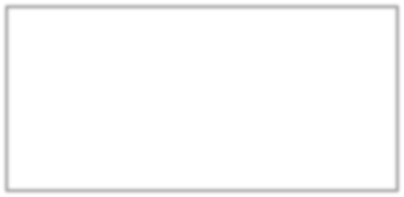









【参考】負債を解消し、デジタルトランスフォーメーションにつなげるためには
情報資産の現状を分析・評価し、仕分けを実施しながら、戦略的なシステム刷新を推 進する
機能ごとに右の4象限（案）で評価し、 今後のシステム再構築をプランニングする
A:頻繁に変更が発生する機能は
クラウド上で再構築
B:変更されたり、新たに必要な機能は
適宜クラウドへ追加
C:肥大化したシステムの中に不要な機能 があれば廃棄
D:あまり更新が発生しない機能は
塩漬け
A. 機能分割
・刷新
（クラウド上で再構築）
B. 機能追加
（クラウド上で機能追加）
C. 機能縮小
・廃棄
D. 現状維持
（塩漬け）
レガシーシステム
■ | ▲ | ●
FW/MF
◆
DB
物理サーバ/仮想マシン

Slide 29
3.2 「見える化」指標、診断スキームの構築
システム刷新を含めたシステムの環境整備に取り組むことを目的に、ユーザ企業自身が ITシステムの全体像を把握できるように、「見える化」指標と診断スキームを構築する。
【必要性】 DX推進に向けて、老朽化・複雑化・ブラックボックス化した既存システムの刷新に多くの企業が踏み出せていない現状がある。 老朽化・複雑化・ブラックボックス化した既存システムを放置した場合、➀データを最大限活用できるようなDXが実現できず、ま た、➁将来にわたり運用・保守費が高騰して、➂維持・保守できる人材が枯渇し、セキュリティ上のリスクも高まる。 しかし、こうした経営上の重要な問題点について、経営者が適切に認識できているとは言えない現状にある。情報システム部門が、 問題を認識できているとしても、経営者に対して経営上の問題として説明するのが難しいとの指摘がある。 このため、DXの足かせになっている既存システムのアセスメント（情報資産の「見える化」）は、経営者がシステム刷新を決断する上 で重要である。また、ITシステムに対する経営の観点からのガバナンスがなされているかについても、明らかにする必要がある。
【対応策】 （１）評価指標の策定 ① 次頁に示すような分類を想定した評価指標を策定する ② 民間ベンダー企業等が評価を行うに先立って、簡易な形で統一的に情報資産を「見える化」する指標とする。 ③ 経営のトップが経営上の課題として問題点を認識できるような指標とする。 ④ 評価が低かった場合にどういったアクションをすべきかまで示唆するように設計。指標の策定に際しては、項目ごとに数段階のレベルを設定し、到達 度合いに応じてレベル付けを行う。 （２）指標を用いた中立的な立場での診断スキームの構築 ① 中立的な組織に人材を集めて、指標の検討や診断を実施する体制を構築する。また、多数の診断に対応する体制を構築する。 ② ユーザ企業の情報システム部門やビジネス部門からの参画も促し、人材交流を通じた技術・スキルや業務知識の理解の向上にも資する場とする。 （３）診断によるインセンティブ ① 診断の結果、高評価を受けた企業を優良認定することを検討（「攻めのIT経営銘柄」との連動など） ② 他社や業種内での自社の位置づけ等を経営者に示すツールとして利用できるように設計。 28

Slide 30
【参考】 「見える化」指標のイメージ
（１）ITシステムの現状
① 技術的負債の対象と度合いを具体的に見える化
資産・ライセンスの構成：サーバ構成やライセンス使用状況（どれくらい古いか）、運用保守費の年次推移によ り、旧技術利用やサポート切れのリスクなどを指標化。
ソフトウェア品質とシステム運用の状況：システム改修の内容、頻度と規模、インシデント発生数と推移、ITコスト の内訳、機能追加状況等により、機能向上への要求に対する対応可能性とシステムの稼働状況を指標化。
管理形態・活用状況：仕様・ライブラリの管理方法、設計書等の更新状況、資産管理台帳の運用、等
② IT成熟度やデータの利活用
企業におけるシステム・データの利活用：定型データがシステム連携できているか（企業内で部門や事業所間で 横断的にデータ活用ができているか等） 。任意のデータがAPIにより自由に利活用できているか。データ利活用に 関するSE経費。
ITシステム・IT投資の成熟度：オープン化やクラウド化がそのメリットを活かせる形で計画が策定されているか。十 分に新規ビジネス領域にIT投資できているか。
（２）経営戦略における位置づけ、体制・仕組みの状況
※ 「DX推進システムガイドライン」の各項目に従って評価
（３）実行プロセスの状況
※ 「DX推進システムガイドライン」の各項目に従って評価

Slide 31
3.3 DX実現に向けたITシステム構築におけるコスト・リスク低減のための対 応策
ITシステムの刷新については、莫大なコストと時間がかかり、リスクも伴うものである。また、刷新後 のシステムが再レガシー化してしまう恐れもある。このため、こうしたコストやリスクを抑制しつつ、IT システムの刷新を実現する必要がある。
刷新後のシステムが実現すべきゴールイメージの共有
レガシー刷新後のシステムは、新たなデジタル技術が導入され、ビジネス・モデルの変化に迅速に追従できるようになってい る必要がある。
こうした、刷新後の目標設定については、経営者、事業部門、情報システム部門等プロジェクトに関わるすべてのステーク ホルダが認識を共有していることが重要である。（さもないと、刷新後も再レガシー化するおそれ）
その一助として、刷新後のシステムが実現すべきアーキテクチャを示す「DX参照アーキテクチャ」の策定についても検討す る。
廃棄することの重要性
コスト・リスクを低減する上で最も効果的な方法は、不要な機能を廃棄し、規模と複雑度の軽減を図ること。
刷新におけるマイクロサービス等の活用
例えば、ビジネス上頻繁に更新することが求められる機能については、システム刷新における移行時において、マイクロサー ビス化することによって細分化し、アジャイル開発方法により段階的に刷新するアプローチも考えられる。これにより、仕 様を明確にできるところから開発を進めることになるため、リスクの軽減も期待できる。
協調領域における共通プラットフォームの構築
協調領域については、個社が別々にシステム開発するのではなく、業界毎や課題毎に共通のプラットフォームを構築する
ことで早期かつ安価にシステム刷新することが可能である（割り勘効果）。

Slide 32
3.3.4 協調領域における共通プラットフォームの構築（１／２）
協調領域については、個社が別々にシステム開発するのではなく、業界毎や課題毎に 共通のプラットフォームを構築することで早期かつ安価にシステム刷新することが可能であ る（割り勘効果）。ニーズのある領域を見極め構築することを目指す。
【必要性】
競争力に寄与しない非競争領域については、業界内外を含めて業務の共通化やシステムの共通化を図っていき、複数の企業が共 同でシステムを構築することが、コストや失敗リスクを下げる有効な手段となり得る
【対応策】
（１）協調領域の見極め
共通プラットフォームを構築し得る具体的な分野については今後検討が必要。例えば以下のような分野が指摘されている。
⁻ 業界の中で規制に対応するための標準的・規格的･共通的な作業が多く存在する規制業種の分野
⁻ 保安や環境の分野
⁻ 人手不足や環境、コストダウンという観点からも、非競争領域であり協調可能性が高いとの認識がある共同配送・物流の 分野
⁻ 広告・宣伝・営業等の競争領域に続く、受注やコールセンター等、個々の注文を受ける部分
⁻ 人事・ロジスティクス・CRM等のERPの浸透度が低く、我が国における企業の生産性を落としている可能性のある分野

Slide 33
3.3.4 協調領域における共通プラットフォームの構築（２／２）
【対応策】
（２）協調領域における業務の標準化や共通プラットフォームの検討の進め方
業界団体が共通化を進める旗振り役となって議論を進める方法
業界の大手企業が先行的に取り組んで行き関係する業界に伝播していく方法
業界における中堅クラスの企業が集まって共通化し、機能を充実しつつデファクト化させ、最終的に大企業にも波及させる
（このような場合、中小企業は資金力に制約があることから何らかの支援が必要か）
処理量が増加するアプリケーションを想定して、クラウドの上で使いながらスケールアウトにより処理量の変化に迅速に対応可 変とする方法
アジャイル開発を活用して、小規模な機能からユーザ企業に求められる機能を試用しながら、有効な機能やソフトウェアを探索 的に作成し共通化機能として作り込む方法
（３）共通プラットフォーム利用へのインセンティブ
各社の業務やシステムを変更する初期コストがかかることから、何らかのインセンティブを設定することが、導入を促す上で有効
⁻ 共通プラットフォームの活用を「見える化」指標を用いて評価する項目に位置付けることを検討
⁻ 各社や各事業部門の強い抵抗に対する政府のサポート
（４）共通プラットフォームの構築・利用に当たってのポイント
⁻ ユーザ企業側が責任をとることが本質的に重要。参画する事業者が当事者意識を持てるように、発注側の責任としての 責任・役割分担を明記した契約内容を整備し、その記載内容にコミットして共同利用に参画する、というルール等を整備す る必要があり、契約ガイドラインとして策定することを検討
⁻ 共通プラットフォームの構築・利用に当たっては、業務を変え、既存システムを捨てる覚悟が必要

Slide 34
3.４ ユーザ企業・ベンダー企業の目指すべき姿と双方の新たな関係
DXを通じてユーザ企業が目指すべき姿
ユーザ企業においては、既存システムの刷新が実行され、既存システム上のデータを活用した本格的なDXが可能にな る。同時に、人材や資金等のリソース配分においても、既存システムの維持管理に投資されていたものを、新たなデジタル 技術の活用による迅速なビジネス・モデル変革に充当することができるようになる。
この結果、あらゆる産業におけるユーザ企業は、デジタル技術を駆使する”デジタル企業”となっていく。
ベンダー企業の目指すべき姿
ユーザ企業がデジタル企業となっていく中で、常に進歩し続ける最前線のデジタル技術の分野で競争力を維持し続ける ことが重要になる。
ウォーターフォール型の開発も一部残るものの、ベンダー企業がリードすべき技術分野は、下記が考えられる。
① AI等を活用したクラウドベースのアジャイル開発によるアプリケーションの提供
② ユーザ企業が行うアジャイル開発に対するコンサルティング
③ 最先端技術の提供等
その上で、ベンダー企業においては、受託業務から脱却し、最先端技術活用の新規市場を開拓し、クラウドベースのアプ リケーション提供型のビジネス・モデルに転換していくことが必要である。
この際、例えば、ユーザ企業と協働しつつプロダクトを開発し、そのプロダクト開発における資産・知財をベンダー企業が保 有し、他の顧客にも販売していく、又は当該ユーザ企業を含めて利用料を対価としてサービス提供するといったビジネス・モ デルについても検討していくことが必要と考えられる。
いずれにしても、ベンダー企業の目指すべき方向は各社の経営方針により様々であり、”ベンダー企業”というカテゴリに属さ
ないものとなっていく企業も出てくるものと考えられる。

Slide 35
3.4.3 ユーザ企業とベンダー企業の新たな関係
ユーザ企業、ベンダー企業がそれぞれその役割を変化させていく中で、ユーザ企業とベンダー企業の 間で新たな関係を構築していく必要がある。契約面においても、必要な見直しを行う。
【対応策】
（１）ユーザ企業とベンダー企業間における契約
① ウォーターフォール型の開発に関する契約
⁻ 既存のウォーターフォール型の開発に関するモデル契約は、既存システムの再構築を想定したものになっていないため見直しを行う必要がある。
② ユーザ企業におけるアジャイル開発に関する契約
⁻ アジャイル開発を想定したシステム開発・運用に関するベンダー・ユーザの責任問題、モデル契約等を整理するガイドラインの策定が必要である。
パターンA：内製モデル
パターンB：基本/個別契約モデルについては、プロフィットシェアに対する規定を位置付けるほか、以下の点についての見直しを検討する。
スクラムチーム内のプロダクトオーナー・スクラムマスター等の構成員の権限・責任の明確化
バックログの組み方やイテレーションの回し方の明確化
プロダクトオーナーが役割を全うしない場合の対応方法の明確化
パターンC：ジョイント・ベンチャーモデル
技術研究組合の活用に関する検討
今までにないブレークスルーとなるようなものをユーザ企業とベンダー企業が協働して開発する場合や、レガシーを刷新する際に、マイクロ サービスによって細分化しながらアジャイル開発方法を活用する方策をシミュレートする場合等、R&Dの要素が強い場合に活用できるの ではないか。
具体的なケースを使って机上でシミュレーション、実証的に試行してみることが必要と考えられる。
（２）トラブル後の対応：ADRの活用推進
裁判外紛争解決（ADR）の活用により、トラブル解決時間の短縮と、非公開性を確保することが期待される。
システム開発を進めるに先立ってトラブルが生じた場合はADRを活用する旨を事前に契約に盛り込むことを推奨しているが、モデル契約にこのよう
な内容を盛り込む等、ADR活用の促進の検討が必要である。

Slide 36
【参考】アジャイル開発における主な契約モデルの特徴
①内製 ②基本/個別契約 ③ジョイントベンチャー
④技術研究組合
• •
•
ユーザが自社内で開発プ ロセスを実施
全体の基本契約を結び、 単位（機能・リリース）ご とに個別契約を締結して 実施
共同でジョイント・ベン
チャーを組成し、協力して システム開発を実施
ユーザ、ベンダーが組合員 として参画
試験研究を協同して行う ことを主な目的とする
概要
•
契約 法律形態
•
自社内のエンジニアで対 応
基本契約＆個別契約
(請負/準委任)
•
民法667条1項
•
技術研究組合法
-
請負契約
成果物と代金をあらかじめ定める必要がある
準委任契約
受注側に完成物責任がない
（善管注意義務あり）
•
•
コミュニケーションが円滑 ビジネスニーズに迅速に対 応可能
請負/準委任のデメリット を極小化
•
•
国の認可が不要
ユーザとベンダーが運命共 同体となる
•
•
•
組合員は有限責任 税制上の優遇措置
ユーザとベンダーが運命共 同体となる
メリット
デメリット
•
自社エンジニアの能力以 上の対応や、最新技術 のキャッチアップが困難
•
•
契約が複雑
個別契約における責任 問題が解消されない
•
民法上の組合のため、組 合員は無限責任
収益分配や責任関係の 在り方が未確立
•
•
国の認可が必要
ベンダー側が売り上げを計 上できない
•
論点 課題
•
•
•
IT人材がベンダーに偏重 ユーザで人材確保が困難 能力に応じた給与形態
•
保守、運用フェーズでの 適用性
アジャイル開発における事 例の確立
ベンダー側におけるメリット の見出し
•
アジャイル開発における 事例の確立
ベンダー側におけるメリッ トの見出し
-
•
ベンダーによる価値提供としては、以下のようなパターンも考えられる。
コンサルティング契約：ユーザ側の活動に参画し、アジャイル開発に関するスキル向上を教え込むことを目的としたコンサルの提供
サービス利用契約：アジャイル開発への従事時間ではなく、成果物（プロダクト）やそれを利用したサービスによる価値提供
35

Slide 37
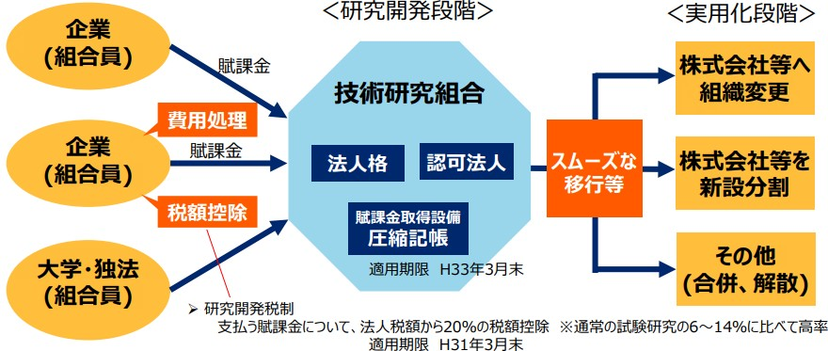
【参考】アジャイル開発における契約パターン 技術研究組合モデル
「技術研究組合」は、産業活動において利用される技術に関する試験研究を共同して行うことを目的として、主務大臣の認 可を受けて設立される。税制上の優遇措置が適用される上、組合員は有限責任（賦課金が賦課される）となる。
アジャイル開発は、作成プロダクトの内容を事前に固めることはせず、トライアル・アンド・エラーを繰り返しながら開発を進めてい くプロセスとなるため、試験研究の側面もある。このため、将来事業化を念頭におき、現時点では事業化できていないが、協 同で取り組む研究課題が明確になっている等、各種要件を満たせば、組合として認可を受けることも可能。
①技術研究組合法に基づく大臣認可を受けることにより法人格を持った組合として設立。
②組合員企業は、組合に対して賦課金を拠出。 （直接受発注する関係にある二者で設立することも可能。）
③組合は、受け取った賦課金により取得した試験研究用設備の取得額相当分を損金に算入することが可能（圧縮記帳※）。また、組合員企業自 身についても、支払った賦課金額を試験研究費として損金算入できる上、賦課金額の20％分を法人税から控除可能 ※H33年３月末までの措置
④事業化する際には株式会社等へのスムーズな移行が可能。
36

Slide 38
3.5 DX人材の育成・確保
デジタル技術の進展の中で、DXを実行することのできる人材の育成と確保は各社にとって最重要 事項である。ユーザ企業、ベンダー企業それぞれにおいて、求められる人材スキルを整理し、必要 な対応策を講じていくことが必要。
【対応策】
（１）ユーザ企業において求められる人材
CDO（Chief Digital Officer）：システム刷新をビジネス変革につなげて経営改革を牽引できるトップ人材
デジタルアーキテクト（仮称）：業務内容にも精通しつつITで何ができるかを理解し、経営改革をITシステムに落とし込んで実現できる人材
各事業部門においてビジネス変革で求める要件を明確にできる人材
ビジネス変革で求められる要件をもとに設計、開発できる人材
AIの活用等ができる人材、データサイエンティスト
（２）ベンダー企業において求められる人材
受託開発への過度な依存から脱却し、自社の技術を活かして、アプリケーション提供型のビジネスの成長戦略を描き、実現できる人材
求められる要件の実現性を見極めた上で、新たな技術・手法を使った実装に落とし込める人材
ユーザー起点でデザイン思考を活用し、UX（ユーザーエクスペリエンス）を設計し、要求としてまとめあげる人材
スピーディーに変化する最新のデジタル技術を詳しく理解し、業務内容にも精通するITエンジニア
（３）人材確保・育成に向けた対応策
アジャイル開発の実践そのものが、ユーザ企業の人材にあっては開発手法を学び、ベンダー企業の人材にあっては開発に従事しながら業務を知ることにつ ながり、ユーザ企業・ベンダー企業双方の人材育成にもなる。
新たに整備されたITエンジニアのスキル標準や情報処理技術者試験の活用により、上記のような求められるIT人材の能力の明確化や、学び直しによる 人材育成が進められることを期待
大学を含めた産学連携で人材育成を進めることも有効である。企業にとっては、自社のプロジェクトを大学とともに取り組むことにより、AIやデータ活用の スキルを実践的に獲得できるとともに、大学にとっても企業の持つデータを活用できるため、研究ならびに教育の良い教材となる。
2018年度より、第四次産業革命スキル習得講座認定制度が運用されている。大学及び大学と連携した民間の講座も増えてきていることから、今後も
産学の連携が促進されることが期待される。
37

Slide 39










3.6 DX実現シナリオ
【DXシナリオ】2025年までの間に、複雑化・ブラックボックス化した既存システムについて、廃棄や塩漬けにするもの等を仕分けしながら、必要な ものについて刷新しつつ、DXを実現することにより、2030年実質GDP130兆円超の押上げを実現。
現在 2020年 2025年
DX先行実施：新たなデジタル技術の活用による新たなビジネス・モデルの創出
【2018～、できるものからDX実施】
2030年
対策
経営面
人材面
その他
実質GDP130兆円 超の押上げ
【Connected Industriesの深化】
_{既} システム刷新：経営判断／先行 実施期間【～2020】
^{存} ✓「見える化」指標による診断・仕分け ^{シ} ✓「DX推進システムガイドライン」を踏 ス まえたプランニングや体制構築
テ ✓システム刷新計画策定
_{ム} ✓共通プラットフォームの検討 等
先行実施できる企業は早期 刷新でアドバンテージを獲得
システム刷新集中期間（DXファースト期間）
【2021～2025】
経営戦略を踏まえたシステム刷新を経営の最優 先課題とし、計画的なシステム刷新を断行
（業種・企業ごとの特性に応じた形で実施）
不要なシステムの廃棄、マイクロサービスの活用に よる段階的な刷新、協調領域の共通プラット
フォーム活用等により、リスクを低減
ブラックボックス状態を解消し 既存システム上のデータを
活用した本格的なDXが可能に
↓
新たなデジタル技術を導入し、 迅速なビジネス・モデル変革
を実現
DXシナリオ
ユーザ：
技術的負債を解消し、人材・資金 を維持・保守業務から新たなデジタ ル技術の活用にシフト
データ活用等を通じて、スピーディな 方針転換やグローバル展開への対 応を可能に
デジタルネイティブ世代の人材を中 心とした新ビジネス創出へ
既存システムのブラックボックス状態を解消し、データをフルに活用した本格的なDXを実行 １）顧客、市場の変化に迅速・柔軟に対応しつつ、
２）クラウド、モバイル、AI等のデジタル技術を、マイクロサービス、アジャイル等の手法で迅速に取り入れ、 ３）素早く新たな製品、サービス、ビジネス・モデルを国際市場に展開
* あらゆるユーザ企業が”デジタル企業”に。
展望
2017年
（IT予算比率） ﾗﾝ･ｻﾞ･ﾋﾞｼﾞﾈｽ：ﾊﾞﾘｭｰｱｯﾌﾟ
＝８：２
追加的サービスにおける システム全体の整合性を確
認する期間
数か月
2017年
（IT人材分布比率）
ﾕｰｻﾞ(情ｼｽ) : ﾍﾞﾝﾀﾞｰ
=3：7
2017年
（IT人材平均年収）
約600万円
2017年
IT産業の年平均成長率
1%
（IT予算比率）
技術的負債を解消しつつ、クラウドや共通PFの活用により投資を効率化
新たなデジタル技術の活用によりビジネス上投資効果の高い分野に資金をシフト
ﾗﾝ･ｻﾞ･ﾋﾞｼﾞﾈｽ ： ﾊﾞﾘｭｰｱｯﾌﾟ
＝６：４
※GDPに占めるIT投資額 現在の1.5倍
ベンダー：
既存システムの維持・保守業務か ら、最先端のデジタル技術分野に 人材・資金をシフト
受託型から、AI、アジャイル、マイク ロサービス等の最先端技術を駆使 したクラウドベースのアプリケーション 提供型ビジネス・モデルに転換
ユーザにおける開発サポートにおい ては、プロフィットシェアできるパート ナーの関係に
マイクロサービスの導入やテスト環境の自動化により、 開発の効率化やリリース作業の短縮化
サービス追加にかかる リリース作業にかかる期間
数日間
ユーザ企業のあらゆる事業部門で、
デジタル技術を活用し、事業のデジタル化を実現できる人材を育成
（IT人材分布比率）
ユーザ(全事業部門):ベンダー
=５：５（欧州並み）
（IT人材平均年収）
2017年時点の2倍程度
（米国並み）
既存システムの維持・保守業務から最先端のデジタル技術分野にシフト
デジタル技術を活用した新規市場の開拓、社会基盤のデジタル化
IT産業の年平均成長率
６％
38

Slide 40
検討の背景と議論のスコープ
DXの推進に関する現状と課題
対応策の検討
今後の検討の方向性

Slide 41





























4. 今後の検討の方向性
対応策
9月以降の検討の進め方
3.1 「DX推進システムガイドライン」の策定
骨子の具体化を整理、秋頃に成案。その後も先行事例の充実等を検討
→IT経営指標、コーポレートガバナンスに反映
3.2 「見える化」指標、診断スキームの構築
① 評価指標の策定
② 診断スキームの構築
① 有識者との検討を進め、指標案の具体化。年度内目途で成案
② 2019年度以降の、中立的な診断スキームの構築に向けて、予算要 求を実施するとともに、体制構築に向けてIPA等と調整
3.3 DX実現に向けたITシステム構築における コスト・リスク低減のための対応策
① DX推進システムガイドラインや「見える化」指標の策定との整合性を 図りながら、秋以降も有識者を交えて検討を進める
② 協調領域における共通プラットフォームの構築に向けて、保安・物流 等をはじめ、各業界のニーズを引き続き精査し、関係業界と調整して 詳細の検討を実施。必要に応じ、取組を促す仕掛けも検討
① DX参照アーキテクチャの策定
② 協調領域における共通プラットフォームの構築
3.4 ユーザ企業・ベンダー企業間の目指すべき姿と 双方の新たな関係
① 有識者との検討を進め、システム再構築等の観点を踏まえたモデル 取引契約ガイドラインを改訂
② アジャイル開発の実践者や契約関連の有識者を交えた検討により、 アジャイル開発のガイダンスとモデル取引契約ガイドラインを策定
① ウォーターフォール型の開発に関する契約
② アジャイル開発に関する契約
3.5 DX人材の育成・確保
スキル標準や情報処理技術者試験の活用促進
第四次産業革命スキル習得講座認定制度等によるスキル転換の推進
3.6 ITシステム刷新の見通し明確化
① ロードマップ
② 社会インフラ関係業種への対応
③ 国際ルールに照らしたクラウド標準の構築
① 本研究会で示したロードマップを産業界やメディア等にも説明し、認識
共有を進める
②・③ 政策的制度措置を視野に入れて、政府部内で秋以降も検討 を進める

